Slide 1
Pityriasis Lichenoides Chronica (PLC)
et DD
UpToDate 2023

Slide 2
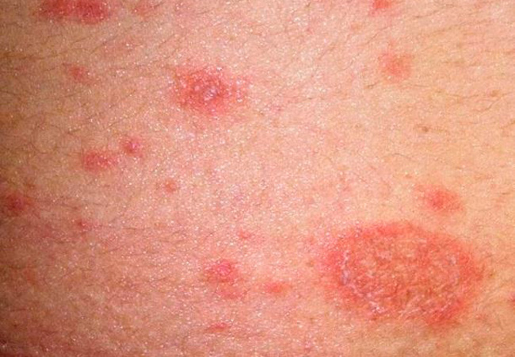
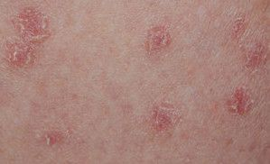
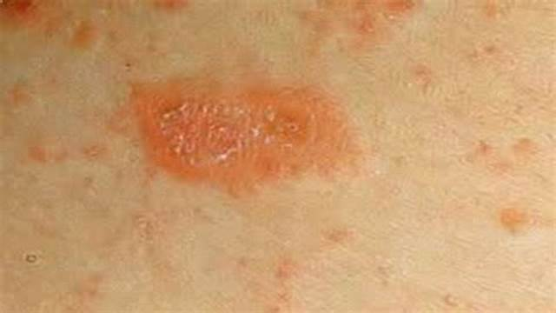
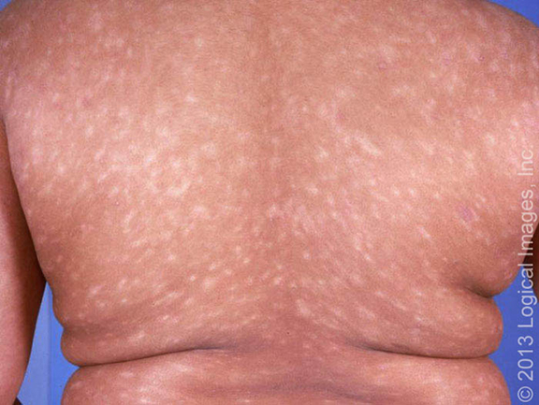
PITYRIASIS LICHENOIDES CHRONICA
(PLC)
Surtout chez enfant et ado
Papules érythémateuses à brunes desquamantes au centre et en périphérie, d’âges différents sur le tronc, les fesses et la racine des membres
Pas de cicatrices résiduelles mais hyper- ou hypo-pigmentation
Normalement pas à peu prurigineuses
DD:
Pityriasis rosé de Gilbert
Tinea corporis
Pityriasis Lichenoides et Varioliformis Acuta (PLEVA)
Psoriasis en goutte
Lichen plan
Syphilis secondaire
Papulose lymphomatoïde

Slide 3
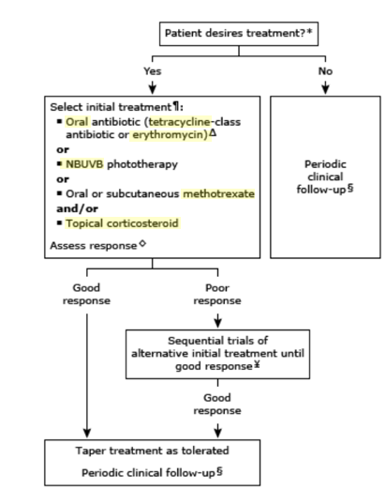
PITYRIASIS LICHENOIDES CHRONICA
(PLC)
TRAITEMENT:
Comme l’éruption se guérit seule sans cicatrice et ne gratte pas→ pas de traitement indispensable
Si les parents désirtent absolument un traitement:
SUIVI:
L’association avec une pathologie maligne est rare → un simple contrôle annuel des lésions est suffisant
Par contre en cas de lésions de type inflammatoire, en plaques, ou nodules→ un avis dermato est nécessaire pour exclure un pb tumoral

Slide 4
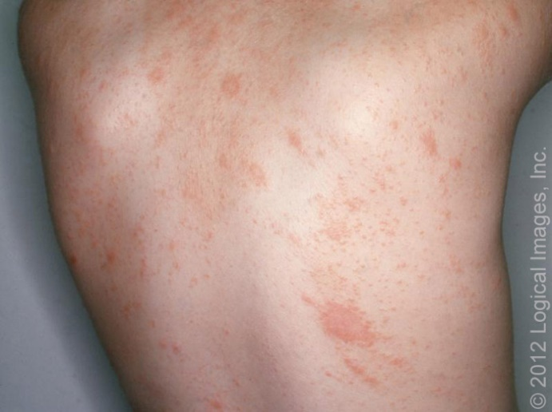
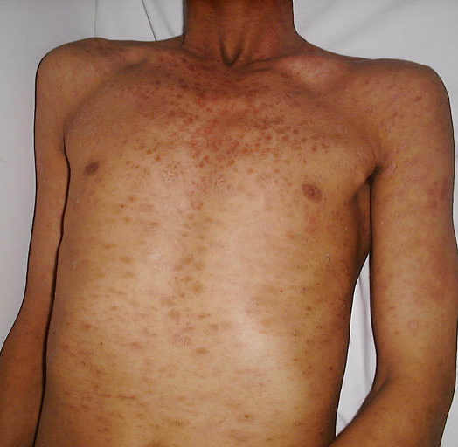
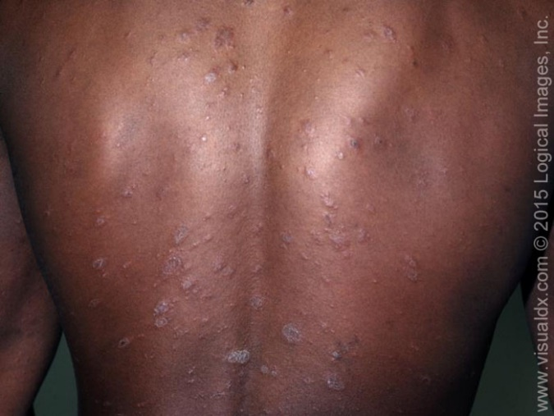
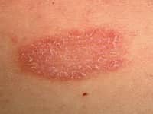
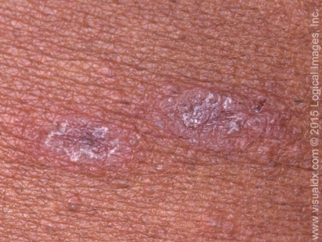
PITYRIASIS ROSE DE GILBERT
Lésion au départ unique (Patch d’Herald) papulo-squameuse suivie de
Multiples lésions ovoïdes, érythémateuses desquamâmes en périphérie sur le tronc et les extrémités proximales
Evolue favorablement spontanément en 4-6 semaines sans traitement (juste traiter le prurit si trop intense)
Patch d’Herald
Dissémination

Slide 5
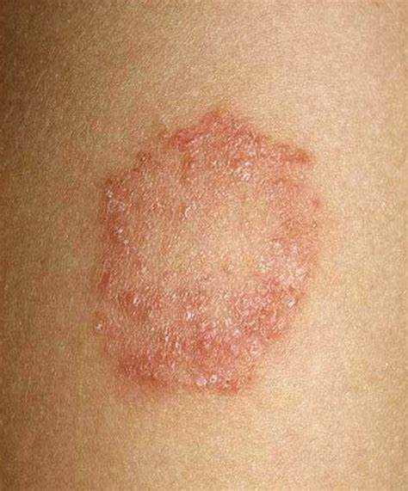
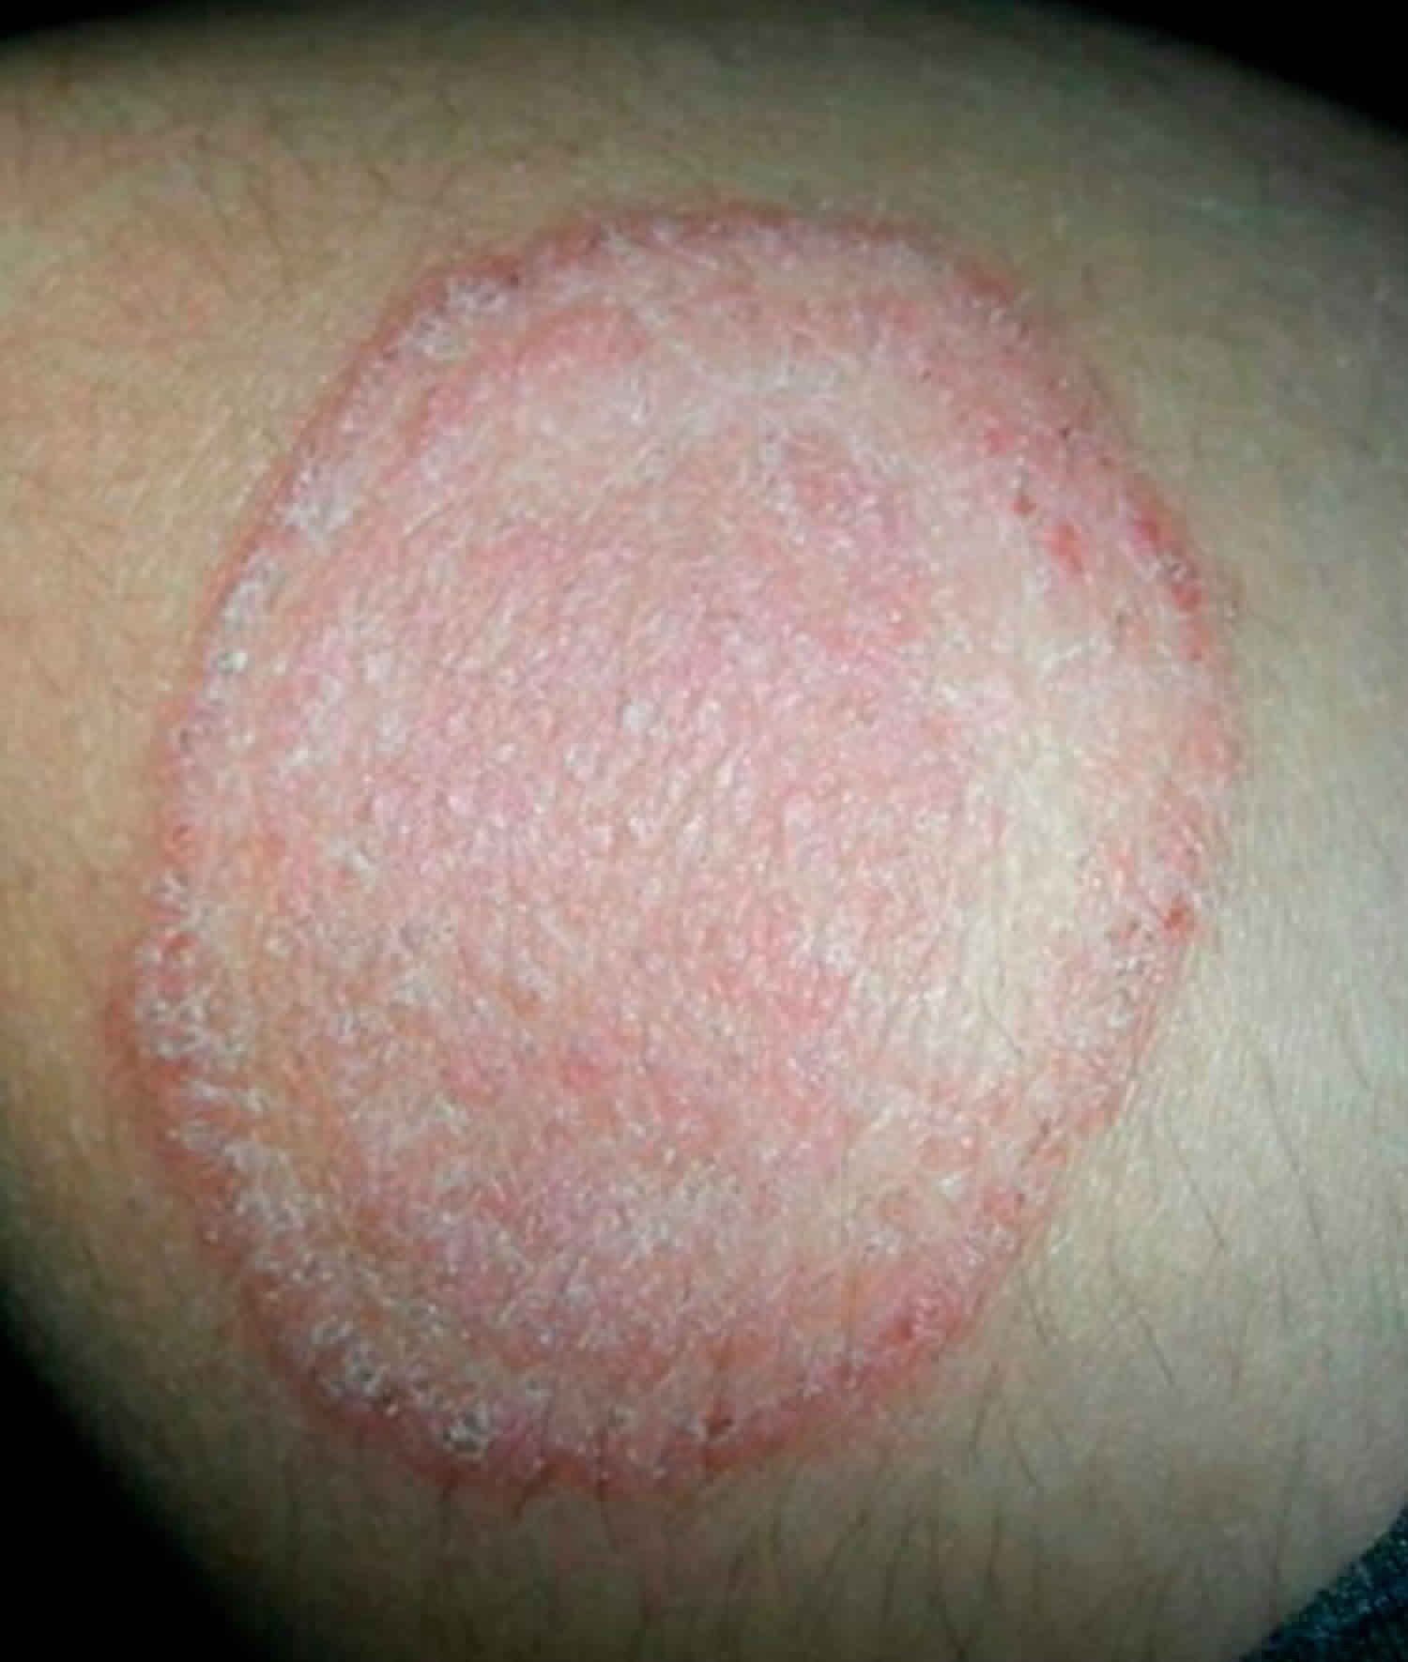
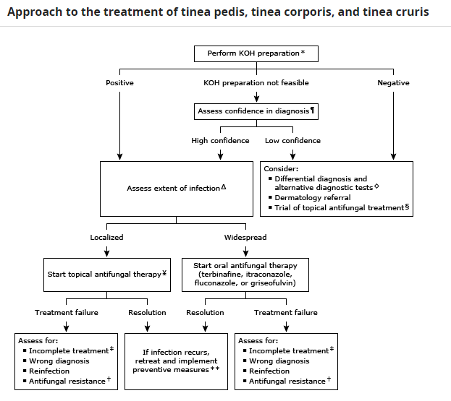
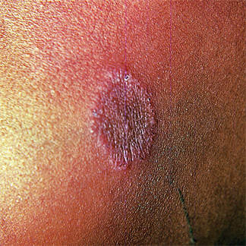
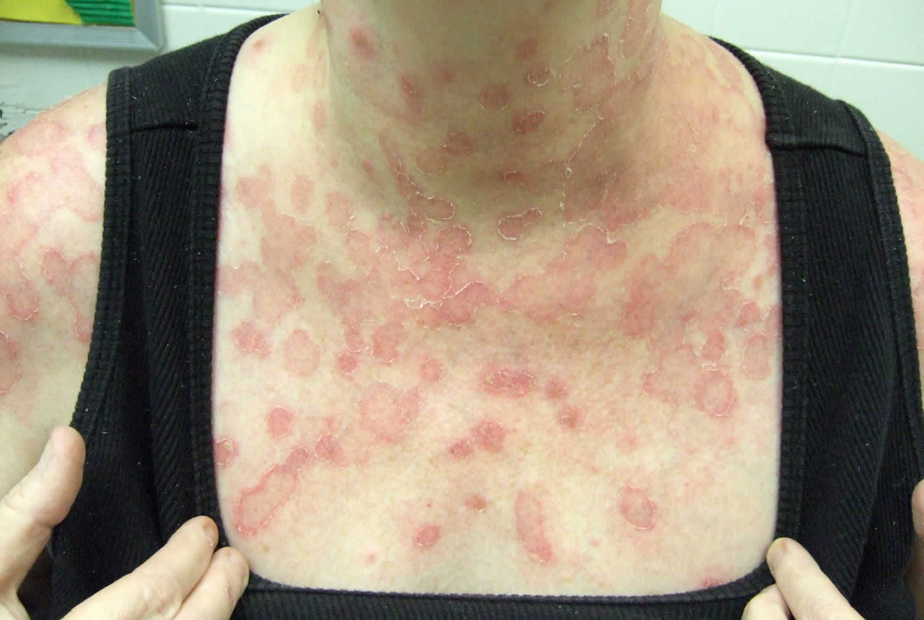
TINEA CORPORIS
Peut ressembler à un patch d’Herald avec sa plaque annulaire et sa desquamation périphérique mais plus inflammatoire au centre

Slide 6
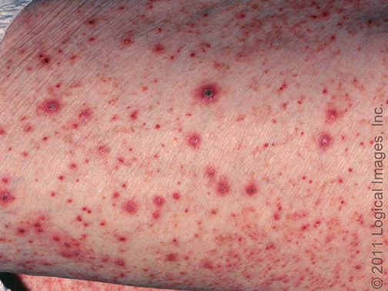
PITYRIASIS LICHENOIDES ET VARIOLIFORMIS ACUTA (PLEVA)
Début aigu
Aspect papulaire hémorragique, crouteux, avec nécrose et vésicules sur infiltration par lymphocytes --< inflammatoire ++

Slide 7
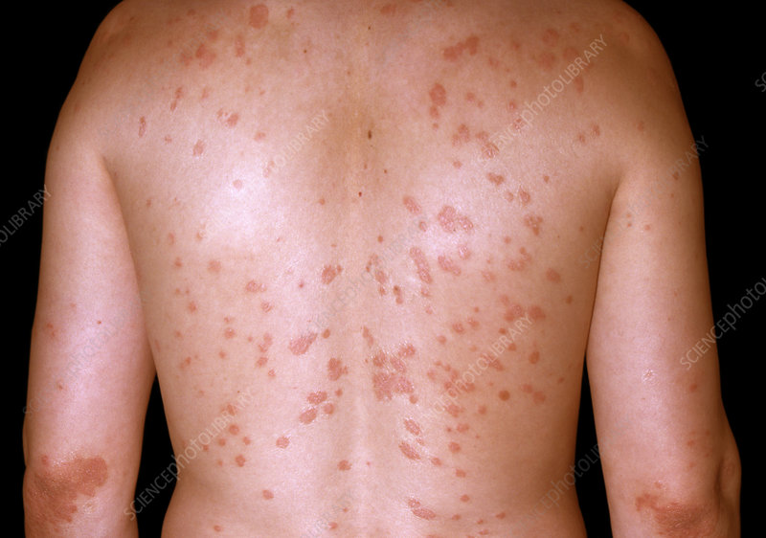
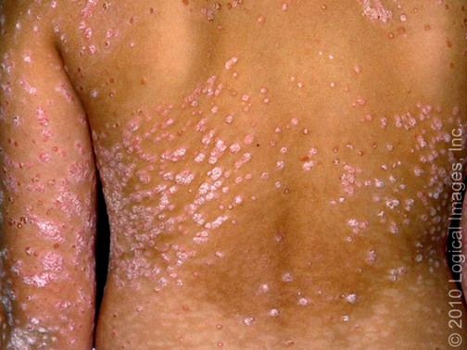
PSORIASIS EN GOUTTE
Développement aigu chez enfant et jeunes adultes
Papules multiples avec petites plaques et desquamation sur le tronc et les extrêmités
Souvcent secondaires à une infections à Streptocoque
Non traitée, persiste des semaines à années

Slide 8
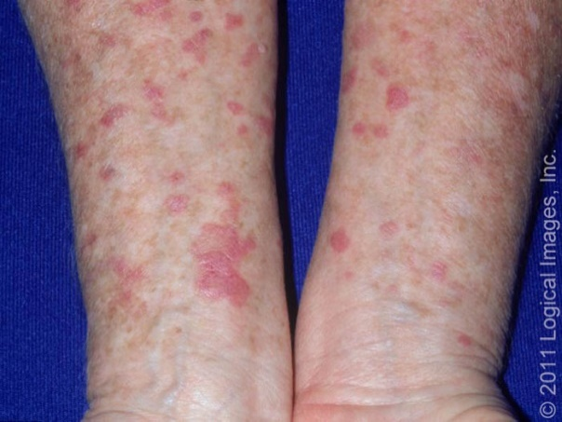
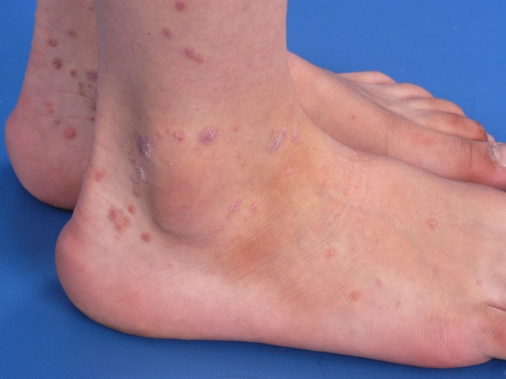
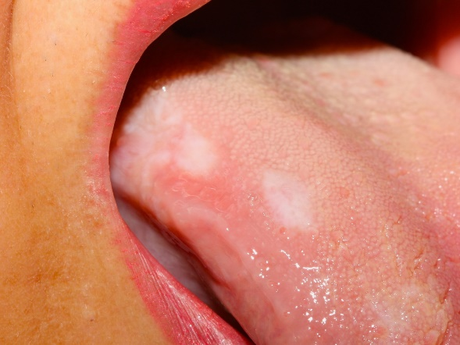
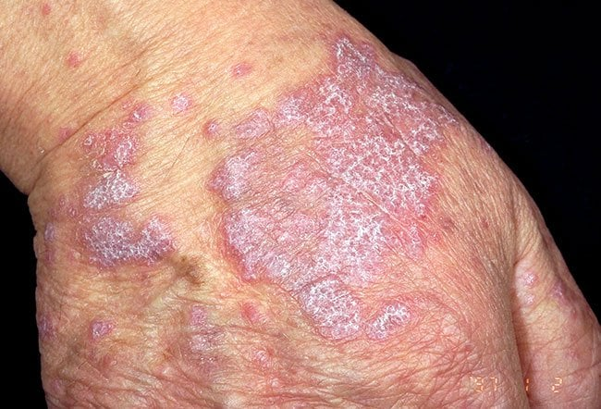
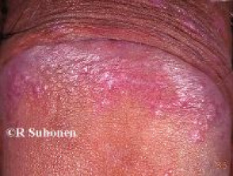
LICHEN PLAN
Maladie chronique
Aspect violacé, papules polygonales avec des petites squames blanches; aspect en lacet en surface des lésions (stries de Wickham), Papules multiples avec petites plaques et desquamation sur le tronc et les extrêmités mais aussi orale, génitale et ongles
Apparition de lésions additionnelles sur les sites de trauma cutané (phénomène de Koebner)
Prurit marqué

Slide 9
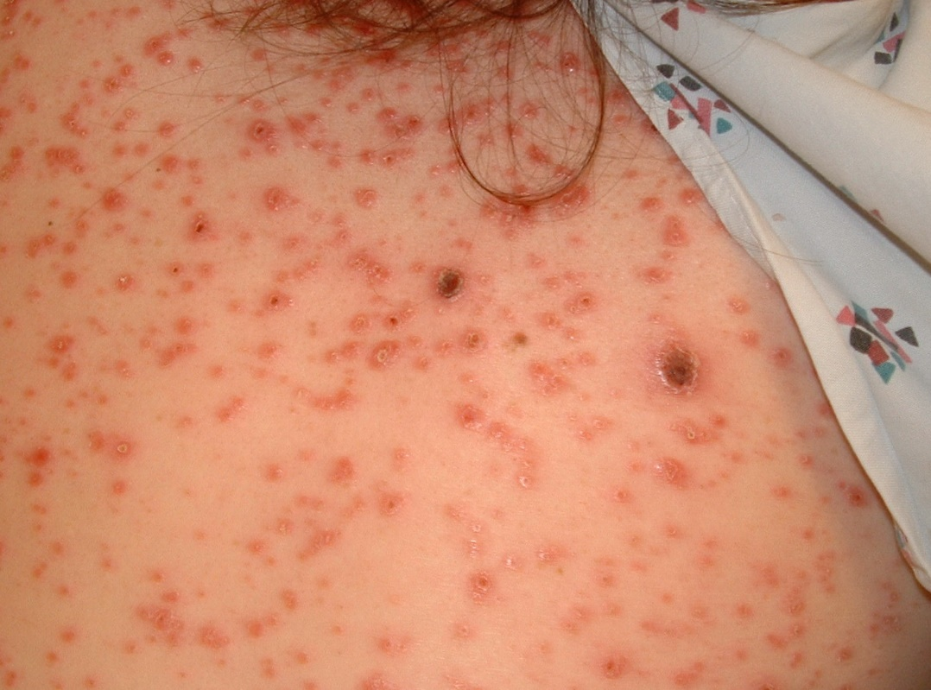
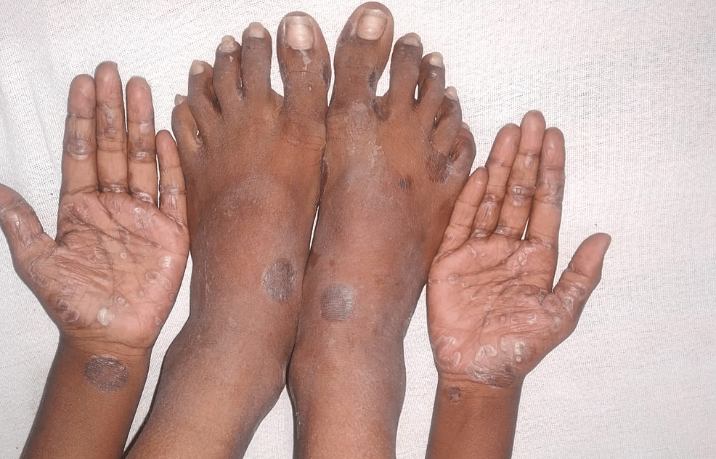
SYPHILIS SECONDAIRE
Macules et papules voir petites plaques légèrement desquamatives érythémateuses à brunes surt out le corps avec atteinte des paumes et plantes des mains et pieds

Slide 10
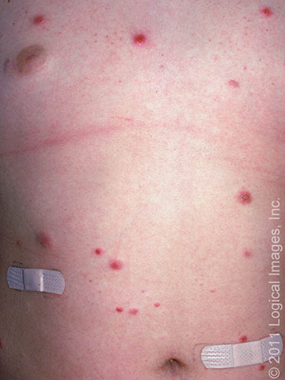
LYMPHOMATOID PAPULOSIS
Lymphomatoid papulosis is a rare variant of the primary cutaneous T cell lymphomas that present with crops of red papules on the trunk and extremities that resolve spontaneously over four to six weeks.
Most papules ulcerate and heal with scarring, (unlike PLC).

